Slide 1

碩網資訊
2016/03/11
楊竣壹

Slide 2
工作分配表
 | ETL | 資料庫 | Hadoop | 資料分析 | 後端架構 | 視覺呈現
楊竣壹 | ● |  |  | ●
張竣傑 | ● |  | ● | ●
郭浩傑 | ● |  |  | ● | ● | ●
傅涵郁 | ● |  |  |  | ●
饒崇民 | ● | ● |  | ●
林怡馨 | ● |  |  |  |  | ●

Slide 3


















使用工具
網站
Hadoop
ETL
資料庫
後端
分析
前端

Slide 4

Introduction

Slide 5
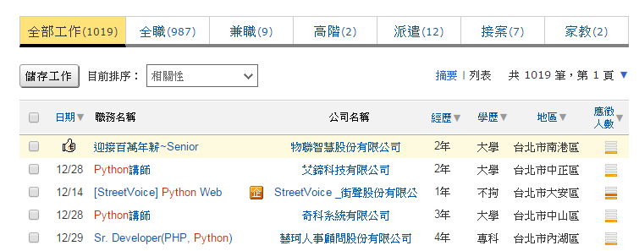
需求缺口
尋找工作無法自身技能匹配
Notes:
傳統人力銀行的搜尋方式過於簡單，只能夠針對單一關鍵字做搜索，無法為使用者提供精確的匹配

Slide 6
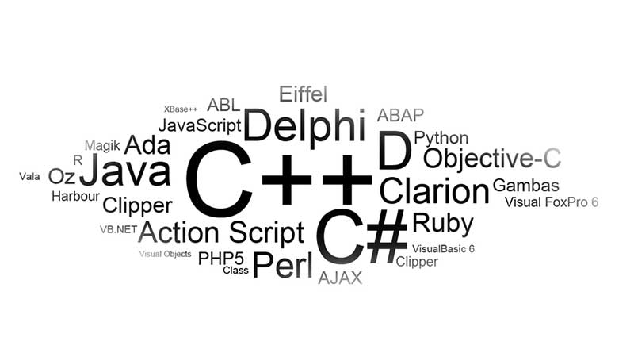

需求缺口
IT產業變化迅速，到底要學哪種技能?
Notes:
IT產業變化迅速，新的技術每天都在變化，到底要學什麼才能最大化提升自己的競爭力

Slide 7

Demo

Slide 8


Slide 9
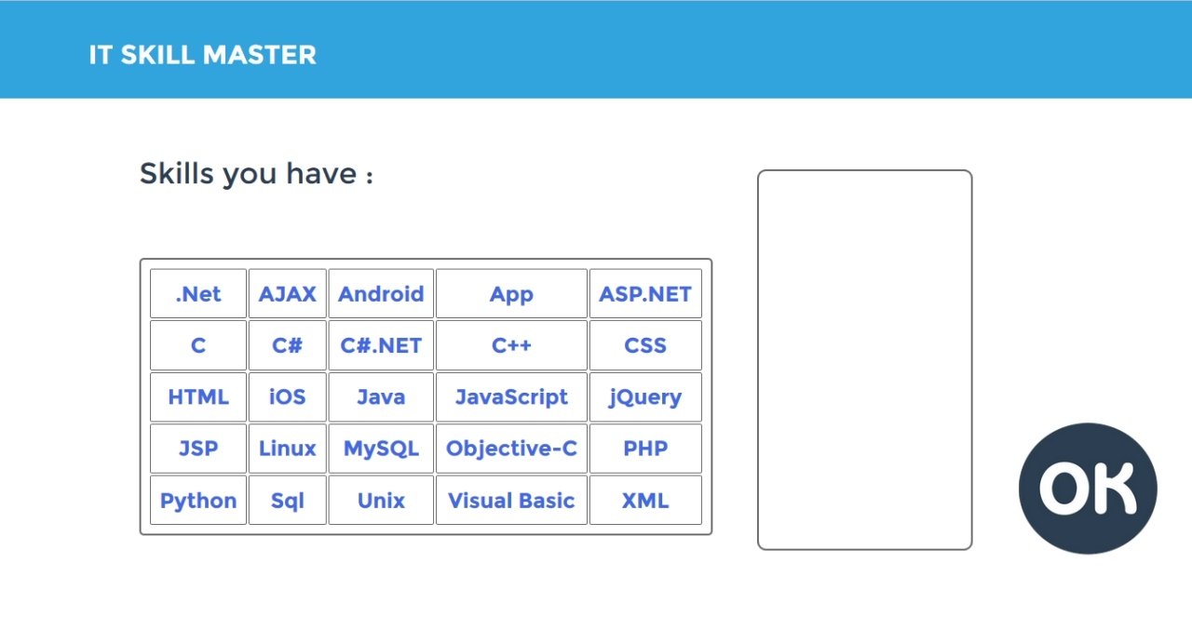

Slide 10
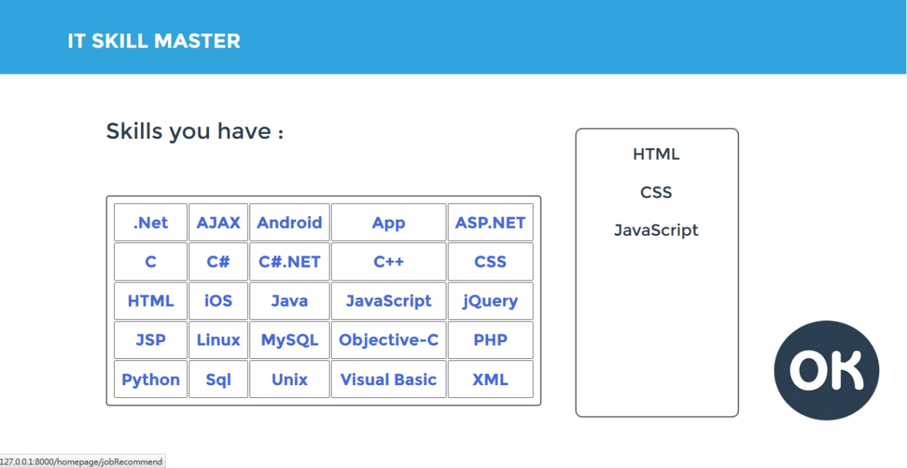

Slide 11
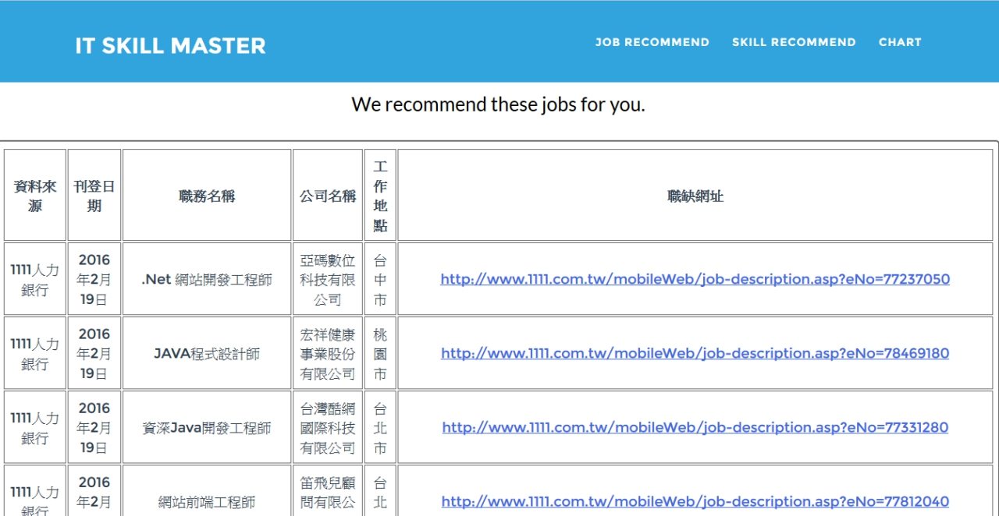

Slide 12
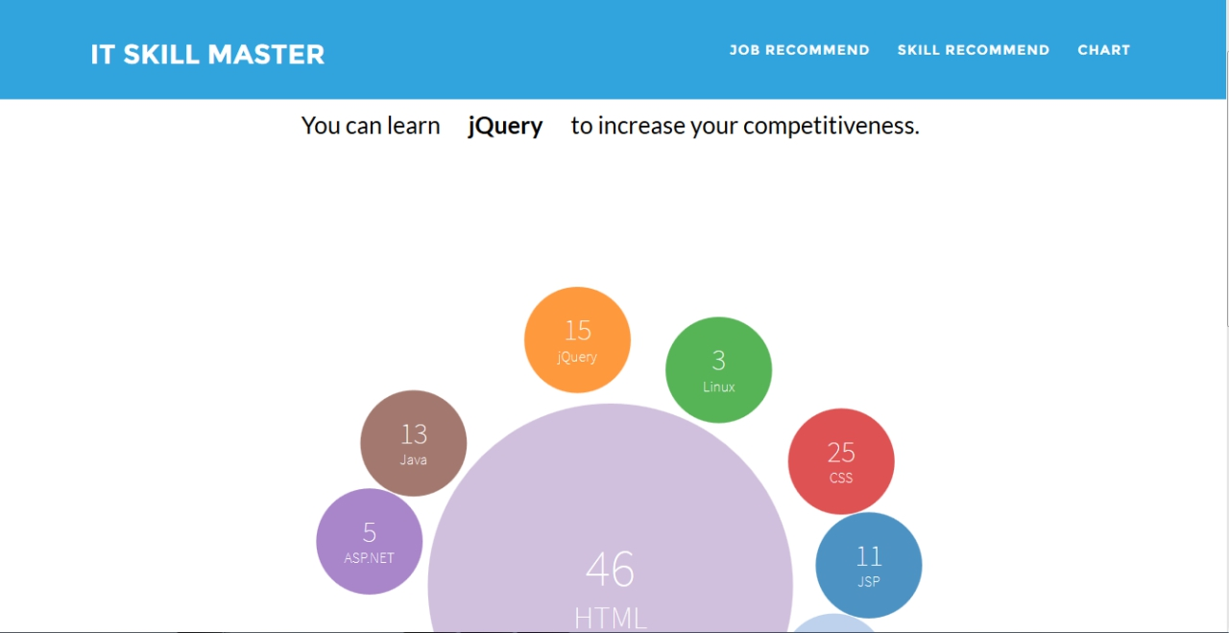

Slide 13

ETL

Slide 14





資料來源

Slide 15

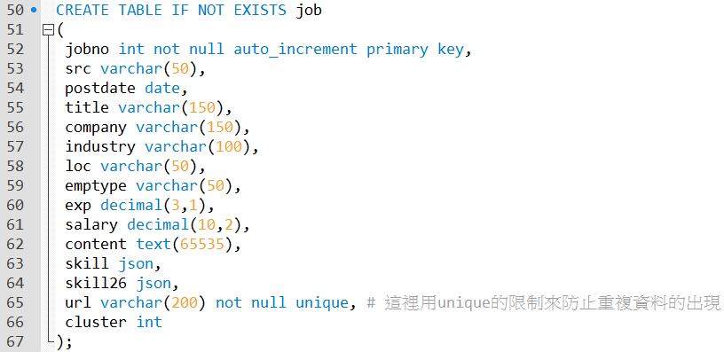
MySQL - JSON

Slide 16
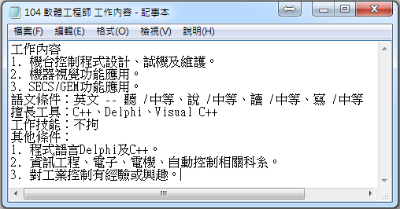
傳統格式與JSON格式的比較

Slide 17
傳統格式與JSON格式的比較
傳統格式
JSON 格式
職缺編號 | 技能
4 | C++
4 | Delphi
4 | Visual C++
4 | Delphi
4 | C++
技能
{ "C++" : 2 , "Delphi" : 2 , "Visual C++" : 1 }
資料可直接記錄在一列
JSON 可保留原資料型態
輕鬆存取非結構資料
要另外拉出表格
查詢時須使用 join

Slide 18

資料清洗流程
jobstored
jobstorage
job
儲存內容 | 爬蟲抓取的資料 | 來自 jobstored 經清洗的資料 | 來自 jobstorage 經篩選的資料
用途 | 儲存原始資料 | 供後端進行分析 | 供前端進行連接

Slide 19
資料清洗實作
以 Python 撰寫程式完成工作
將所有程式放入排程工具中每日自動執行

Slide 20

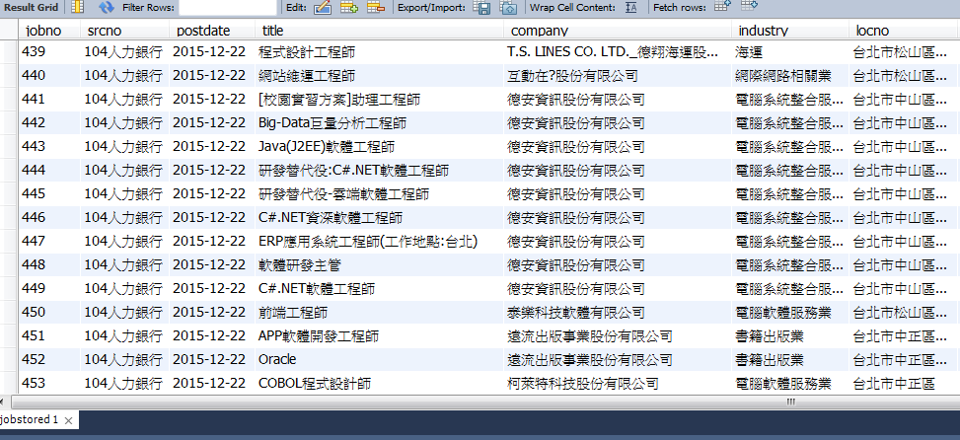
Python – MySQL (1) 寫入資料庫

Slide 21
Python – MySQL (2) 轉值 > 取技能
年資 | 薪資待遇
3年以上 | 月薪 5萬8仟元 至 6萬2仟元
3年以上 | 面議
不拘 | 面議
1年以上 | 依公司規定
5年以上 | 月薪 80,000 元 至 100,000 元
年資 | 薪資待遇
3 | 60000
3 | 0
0 | 0
1 | 0
5 | 90000

Slide 22
Python – MySQL (2) 轉值 > 取技能
工作內容
C、C++、Java不拘 Java尤佳
擅長網頁設計 HTML5 CSS jQuery JS
Python 開發工程師 熟悉Python 多年
熟悉 PHP 連接MySQL操作
Java C++ 等物件導向語言資深工程師
skill
{"C":1, "C++":1, "Java":2}
{"HTML":1, "CSS":1, "jQuery":1, "JavaScript":1}
{"Python":2}
{"PHP":1, "MySQL":1}
{"Java":1, "C++":1}

Slide 23

Python – MySQL (2) 供分析人員分析
location | exp | salary | skill
台北市 | 3 | 60000 | {"C":1, "C++":1, "Java":2}
新北市 | 3 | 0 | {"HTML":1, "CSS":1, "jQuery":1, "JavaScript":1}
桃園市 | 0 | 0 | {"Python":2}
台中市 | 1 | 0 | {"PHP":1, "MySQL":1}
高雄市 | 5 | 90000 | {"Java":1, "C++":1}
jobstorage

Slide 24
Python – MySQL (3) 前端資料庫
需要考量的問題：
人力銀行網站更新職缺時會沿用舊有連結 > 該連結更新前後的資料對分析面都有幫助，應該全部保存 > 在推薦系統中，推薦的連結跟當下人力銀行資料必須一致
職缺連結倘若關閉，該職缺就不應該在推薦系統中出現

Slide 25
Python – MySQL (3) 刪除重複／失效連結

Slide 26
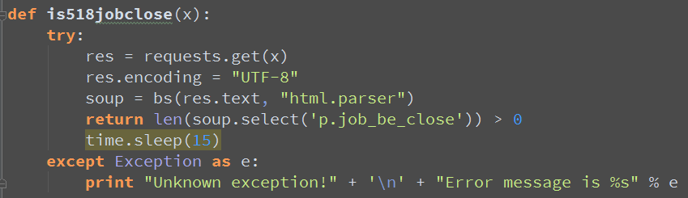
Python – MySQL (3) 刪除重複／失效連結

Slide 27

Python – MySQL (3) 提供前端進行連接
job

Slide 28

Model Design

Slide 29




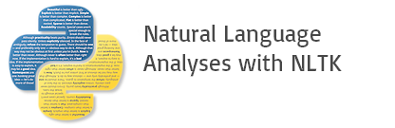

使用套件
App
Data Prep
Data Mining
Data Prep
Text Mining
Plot

Slide 30




資料
清洗
向量
轉換
群集
分析
職缺
推薦
建立
字典
特徵
計算
專業字典
同義字典
詞彙 | 同義字 1 | 同義字 2
HTML | Hyper Text Markup Language
php | php 5 | php 7
C# | C sharp
錯別字典
詞彙 | 錯別字 1 | 錯別字 2
Android | Andrid | andoird
mongodb | mangodb | mango
C# | C sharp
Notes:
1800筆專業詞彙

Slide 31
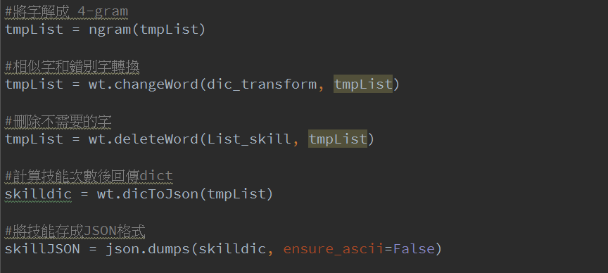
資料
清洗
向量
轉換
群集
分析
職缺
推薦
建立
字典
特徵
計算

Slide 32

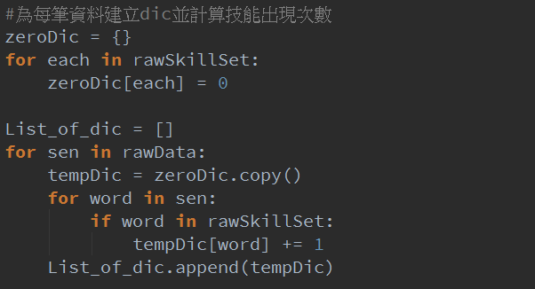
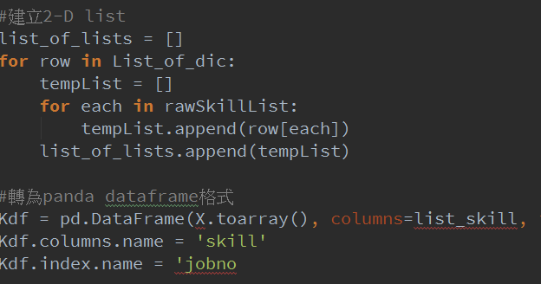
資料
清洗
向量
轉換
群集
分析
職缺
推薦
建立
字典
特徵
計算
Scikit-learn 套件
自己實作一個

Slide 33
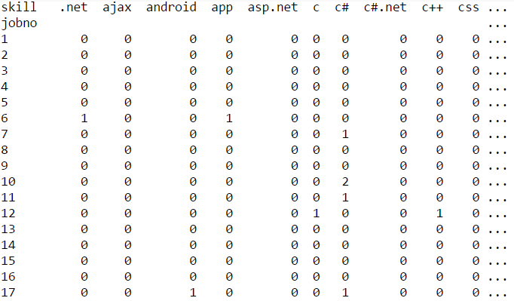
資料
清洗
向量
轉換
群集
分析
職缺
推薦
建立
字典
特徵
計算
[
]
Feature skills 25
Job Info.
95619

Slide 34
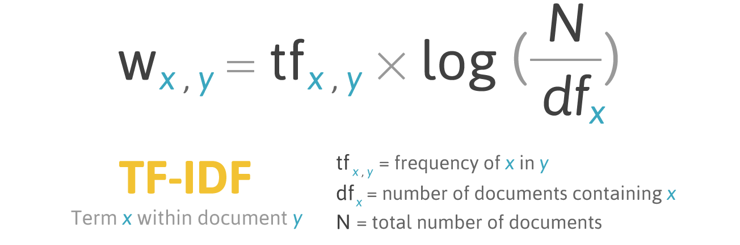
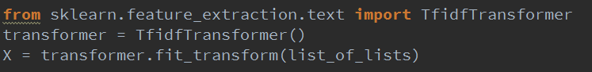
資料
清洗
向量
轉換
群集
分析
職缺
推薦
建立
字典
特徵
計算
利用TF-IDF計算每種技能的特徵權重

Slide 35
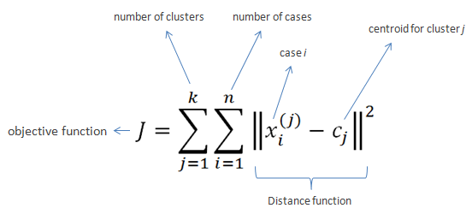
資料
清洗
向量
轉換
群集
分析
職缺
推薦
建立
字典
特徵
計算
K-means 分群計算

Slide 36
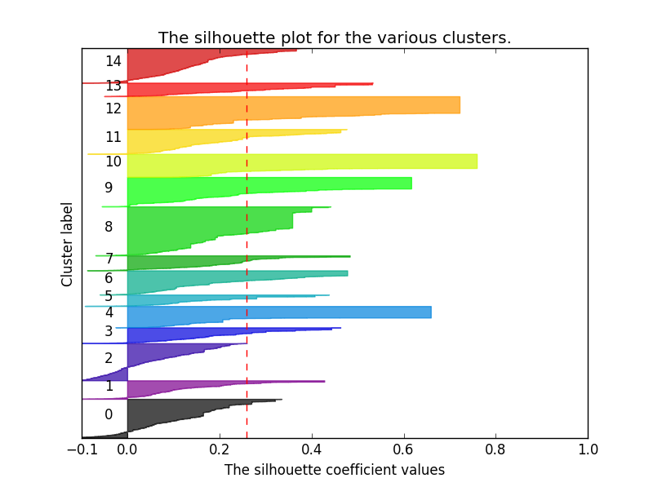
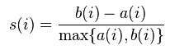
資料
清洗
向量
轉換
群集
分析
職缺
推薦
建立
字典
特徵
計算
Silhouette Width:
a(i) 為 i 距離群內其他點的平均距離
b(i) 為 i 距離最小差異群內其他點的平均距離
Notes:
薛吼威

Slide 37
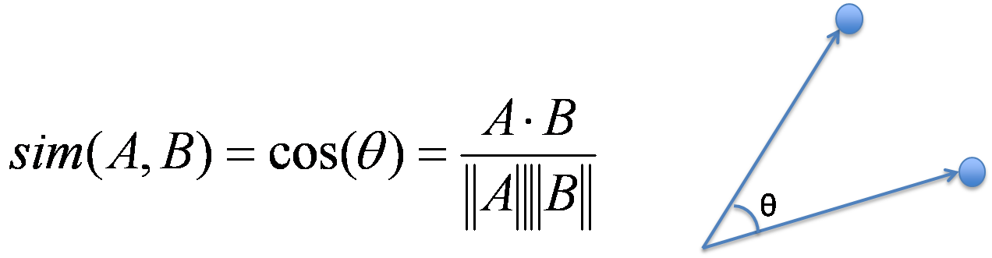
資料
清洗
向量
轉換
群集
分析
職缺
推薦
建立
字典
特徵
計算
職缺推薦系統
STEP 1: 計算各群中心
STEP 2: 計算Cosine Similarity
STEP 3: 找出最大值做為推薦依據
使用者技能向量
[ 1, 0, 0, 1, 0, …, 1]
第1群技能向量平均
[ 0.0014, 0.2243, 0.0168, , …, 0.4753]

Slide 38

Hadoop Spark

Slide 39

使用Hadoop之目的
欲利用Hadoop分散式處理加快執行速度
將來資料量增加時可以很快處理完成

Slide 40
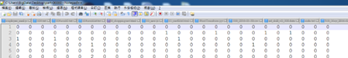


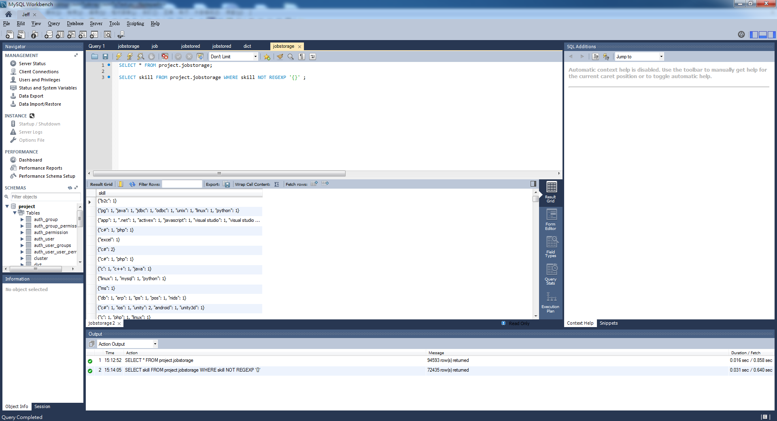
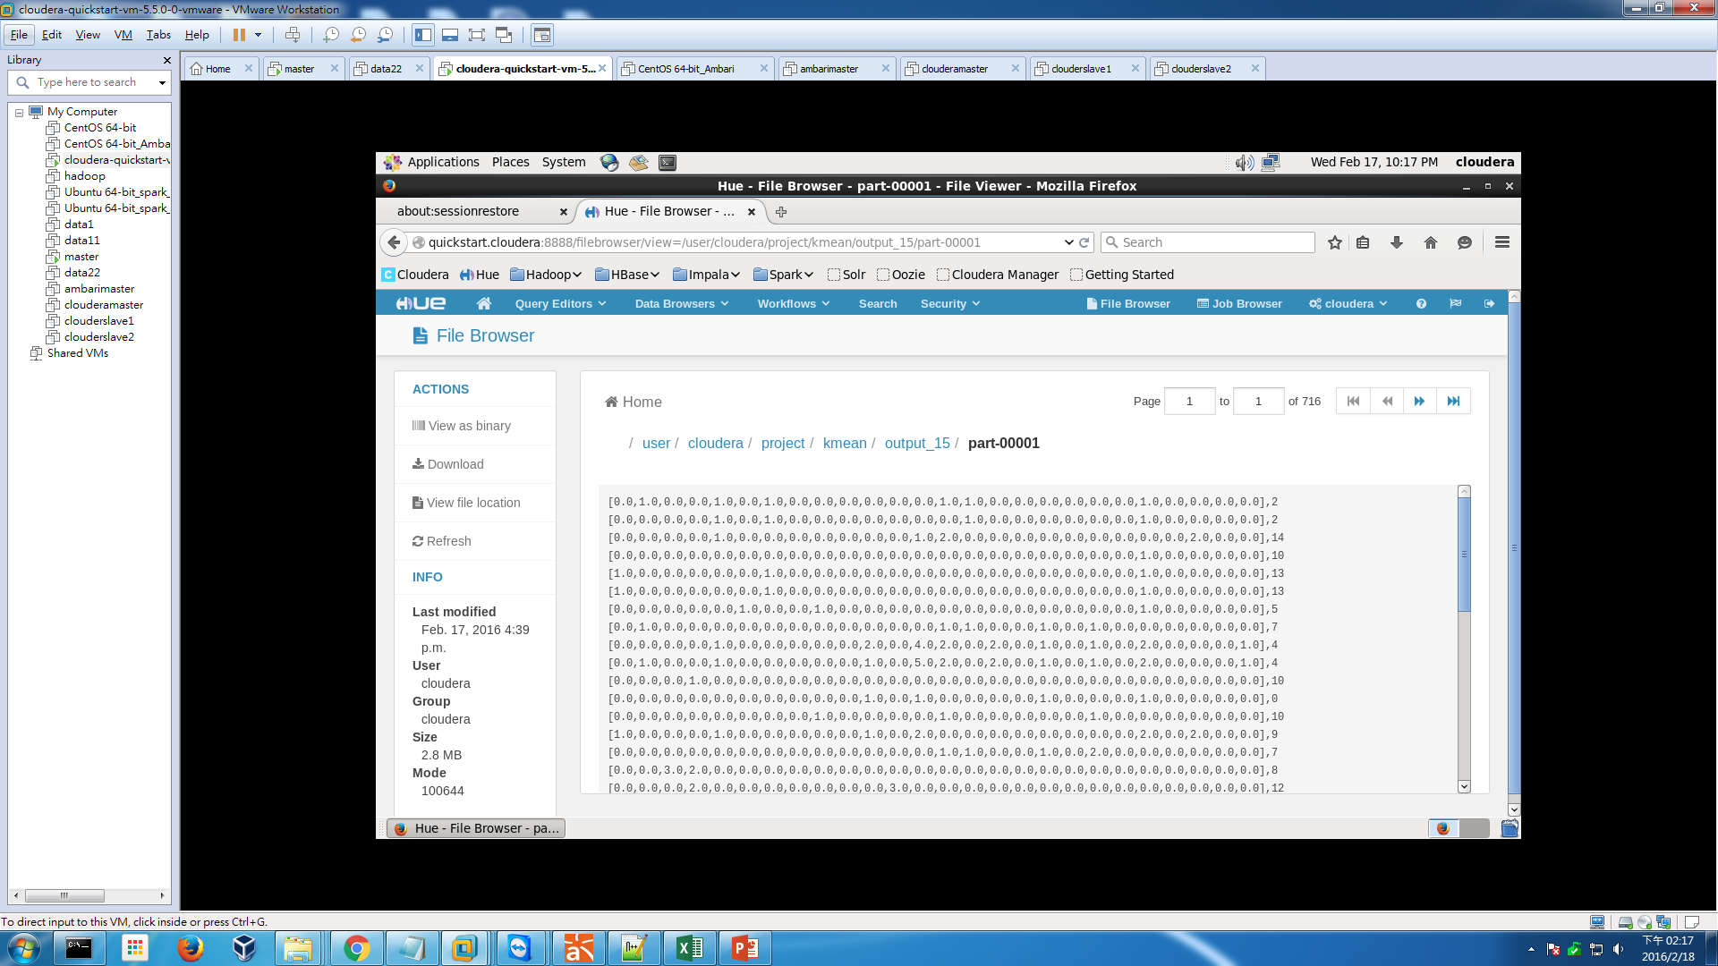
資料流程
MySQL
資料讀取程式.py
HDFS
Kmeans分群程式.py

Slide 41
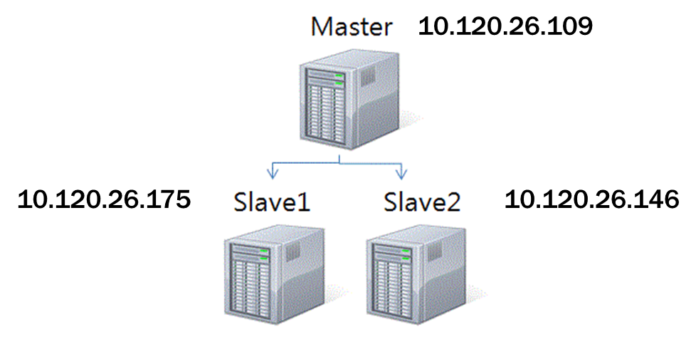
架設Hadoop Cluster
Master * 1 + Slave * 2
VMWare+ubuntu+Hadoop+Spark

Slide 42

Why Spark
Speed
Generality

Slide 43
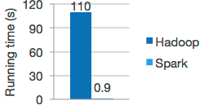
Why Spark -Speed

Slide 44
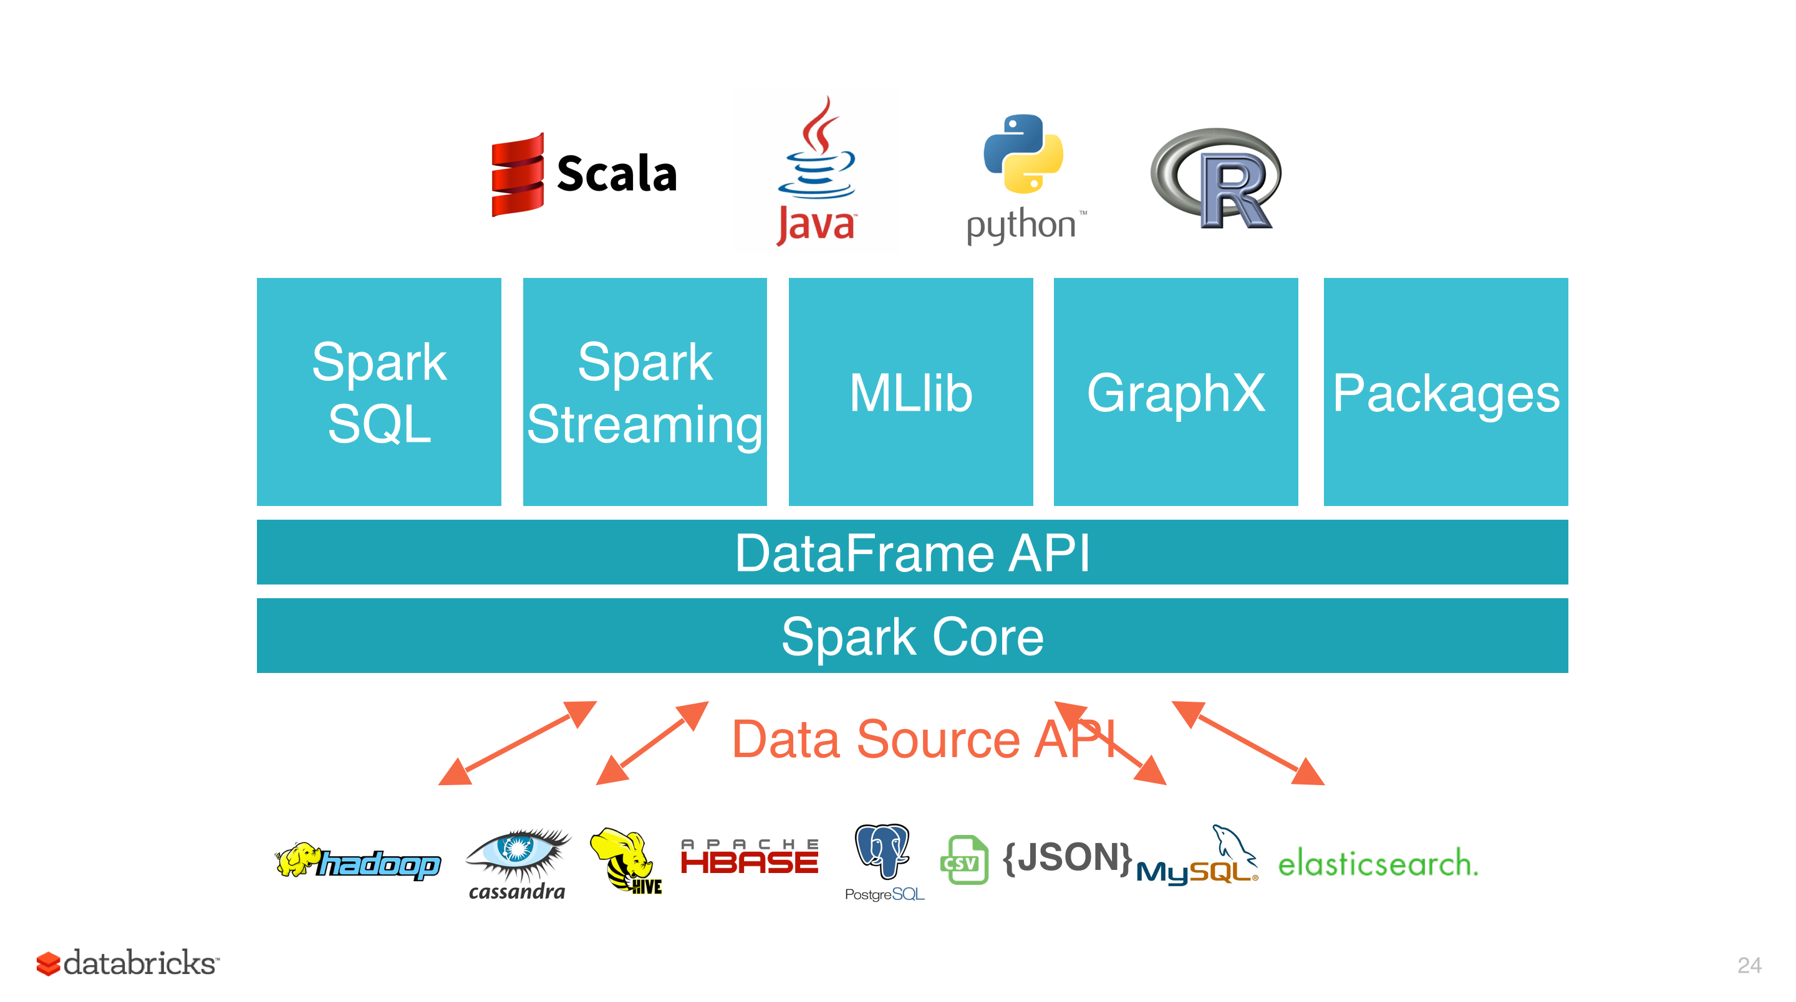
Why Spark -Generality

Slide 45



Why Spark -Generality
可透過MySQLdb套件連接MySQL
pyspark支援python指令
Spark-submit可執行python程式
MLlib套件可進行K-means分群

Slide 46

Spark -MLlib
基本統計
K-means
Logistic Regression
ALS推薦模型…

Slide 47
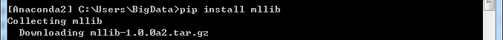
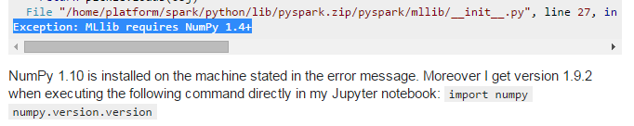
Spark –MLlib安裝的小bug:
須先安裝Numpy套件,限Numpy1.4後的版本

Slide 48
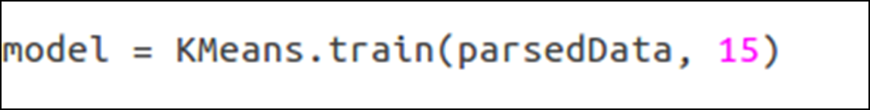
Spark-MLlib:Kmeans之train方法
用於建立模型
欲分群之資料
要分幾群

Slide 49
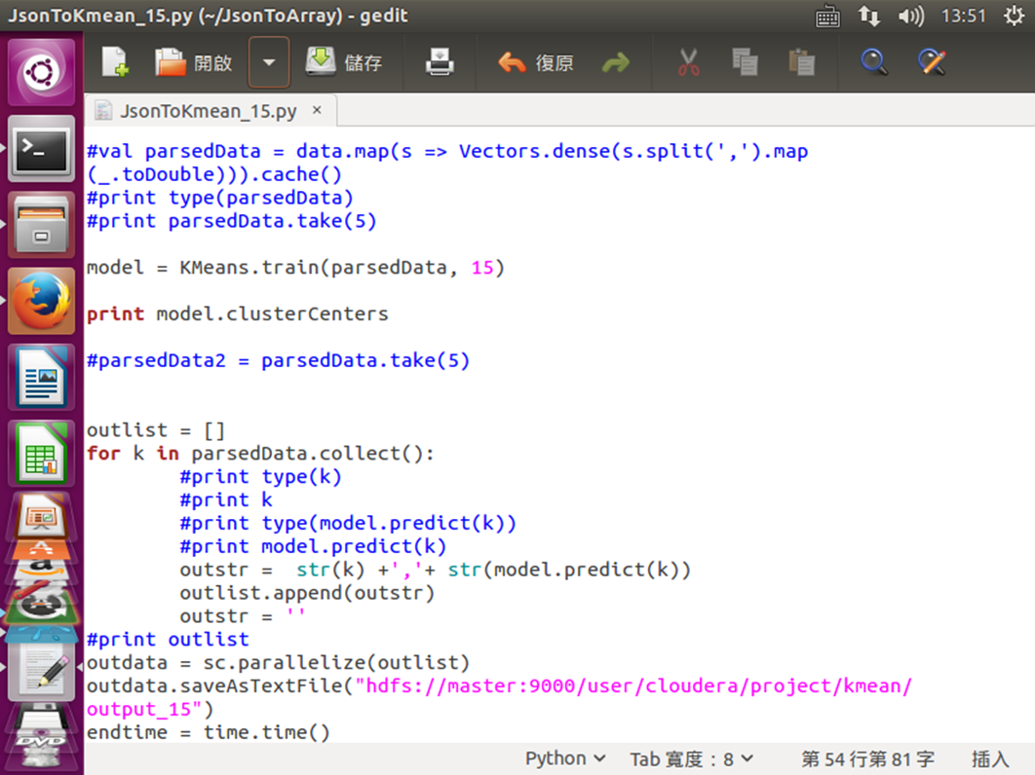
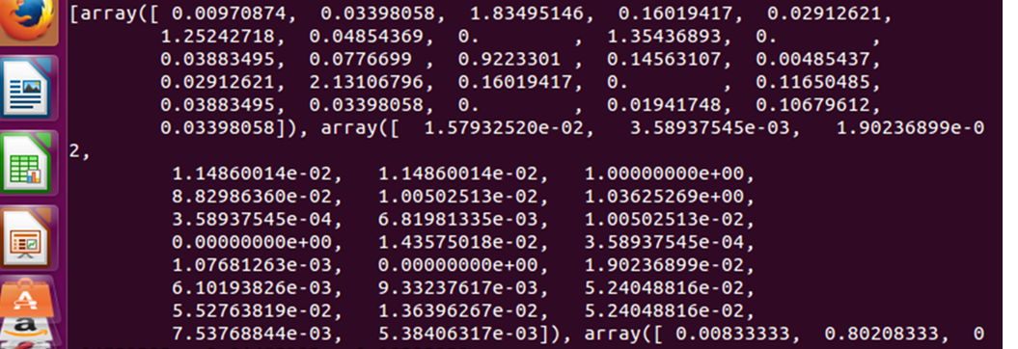
Spark-MLlib:取得各群之中心
Clustercenters取得K-means各群的中心(向量平均)

Slide 50
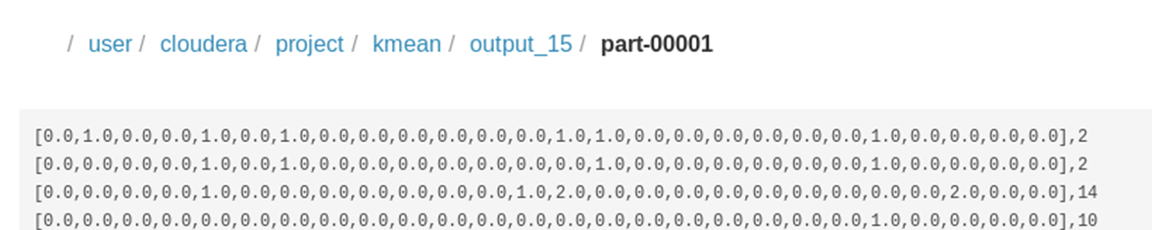
Spark –Mllib判斷資料歸屬
predict:判斷該筆資料屬於第幾群

Slide 51
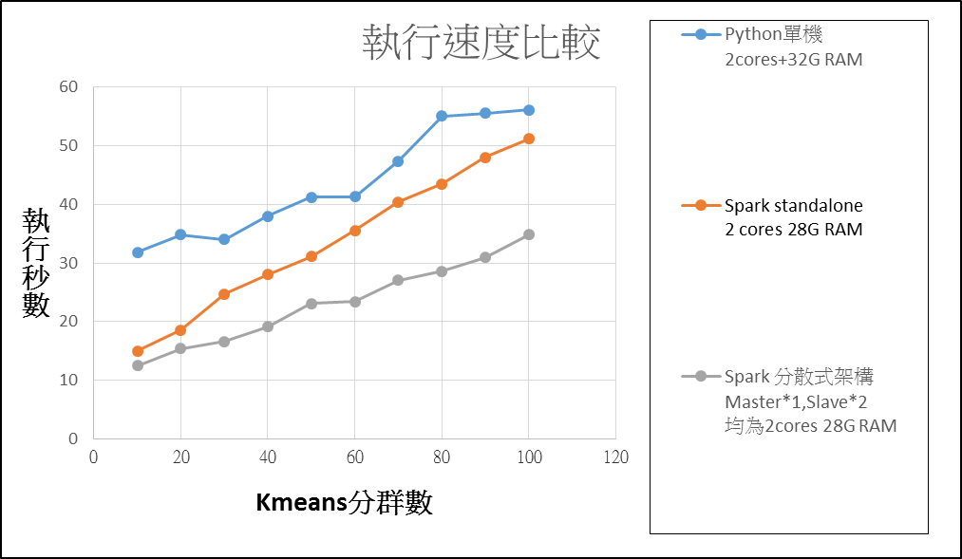






K-Means執行速度比較

Slide 52

Website Design

Slide 53



使用工具

Slide 54

Bootstrap
▪ Forever free
▪ Open source
▪ Easy to use
▪ Design once, use everywhere

Slide 55



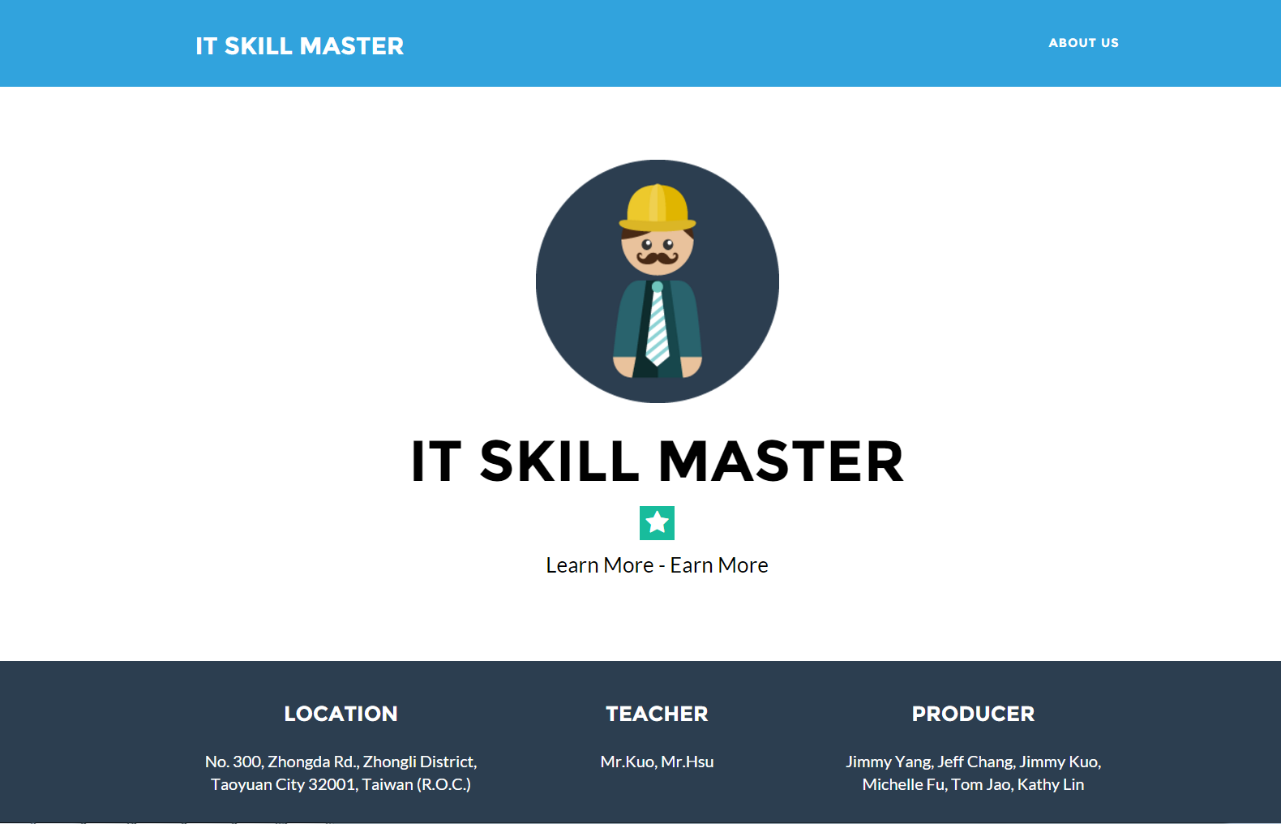
響應式網頁設計(RWD)
Responsive Web Design

Slide 56
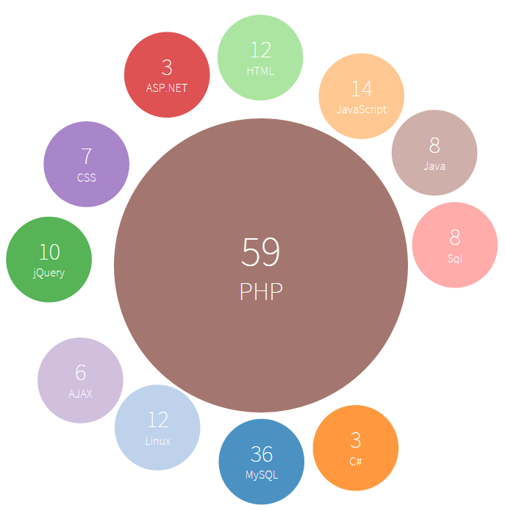

D3.js
▪ 簡潔明瞭的呈現方式
▪ 加強與使用者的互動

Slide 57
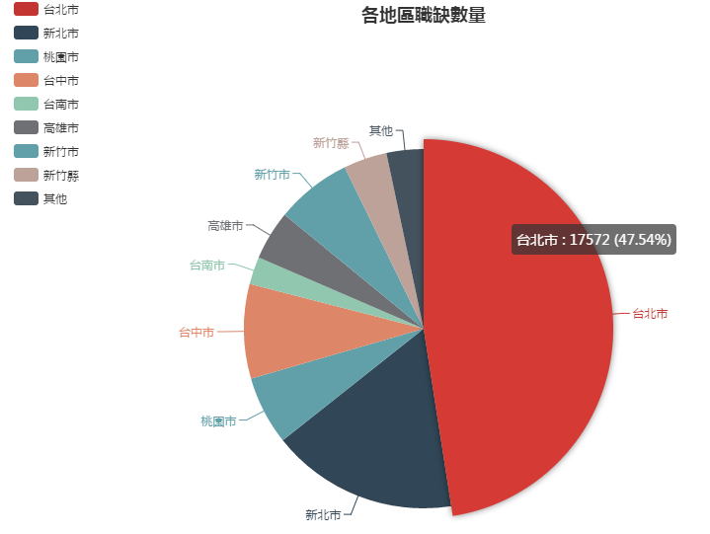
ECharts
▪ 容易上手的視覺化工具
▪ 多樣化的選擇

Slide 58

Django

Slide 59
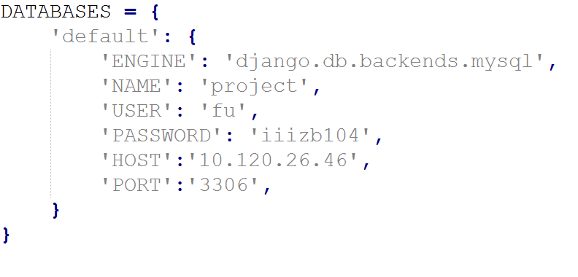
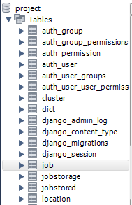
連接資料庫

Slide 60
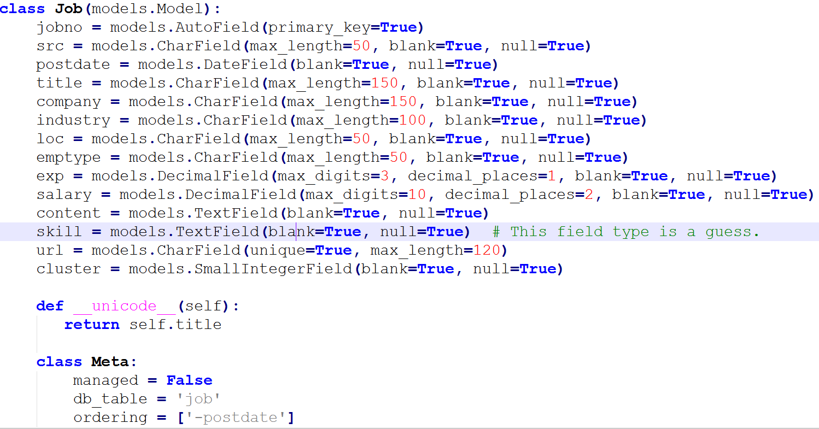
連接現有資料庫資料

Slide 61
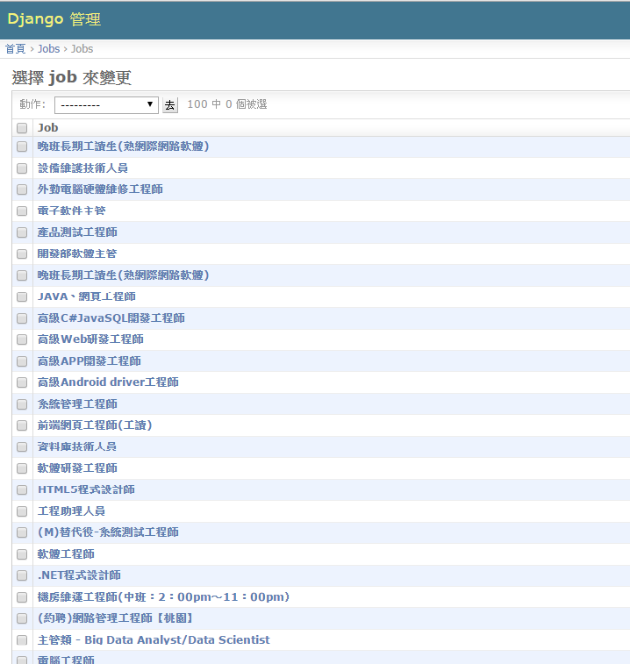
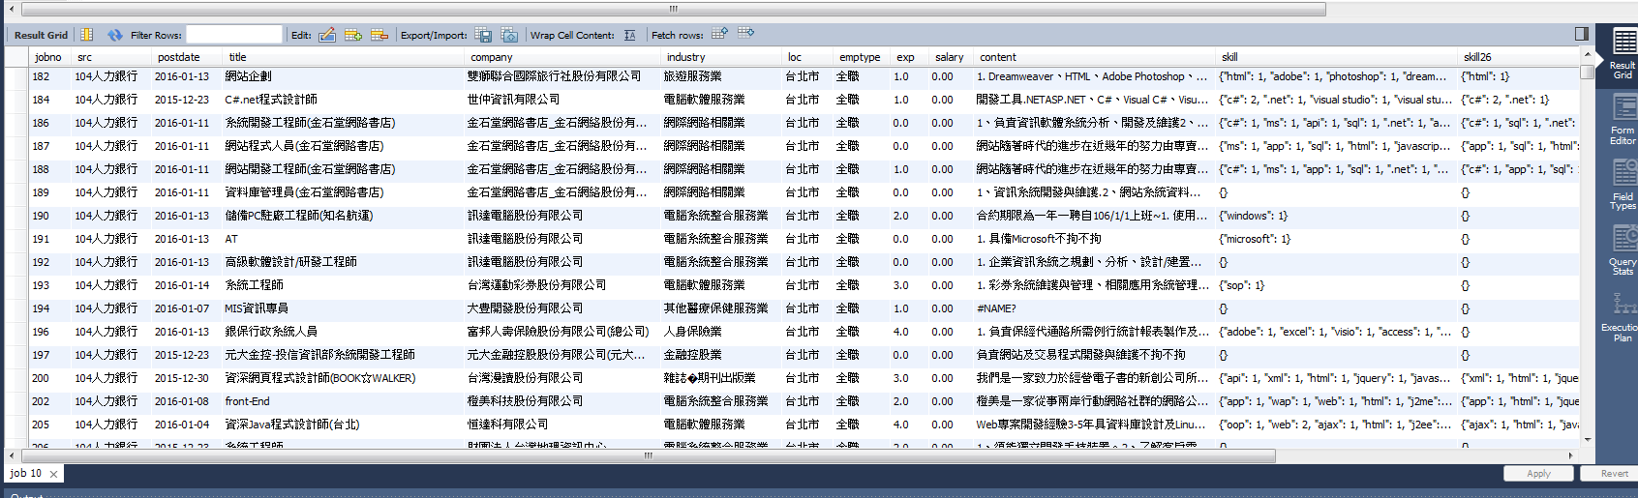

Slide 62
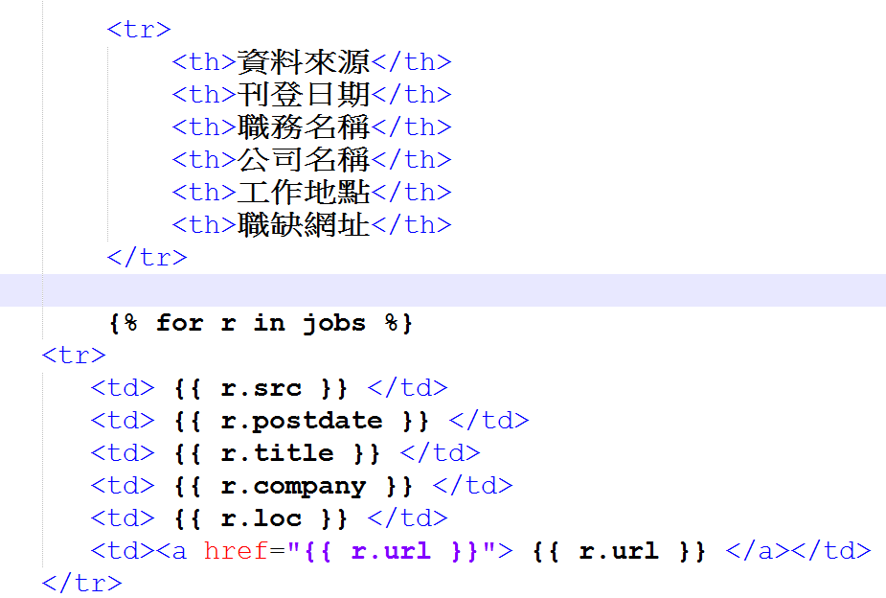
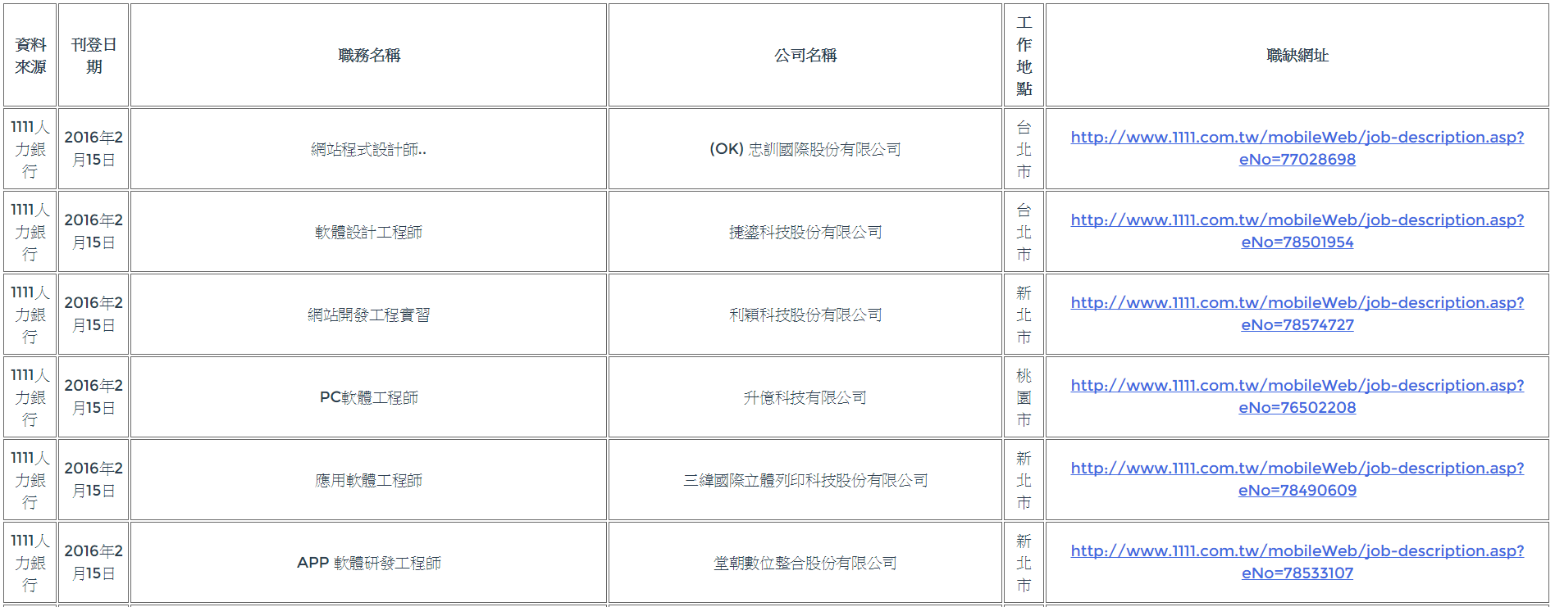
呈現在網頁上

Slide 63
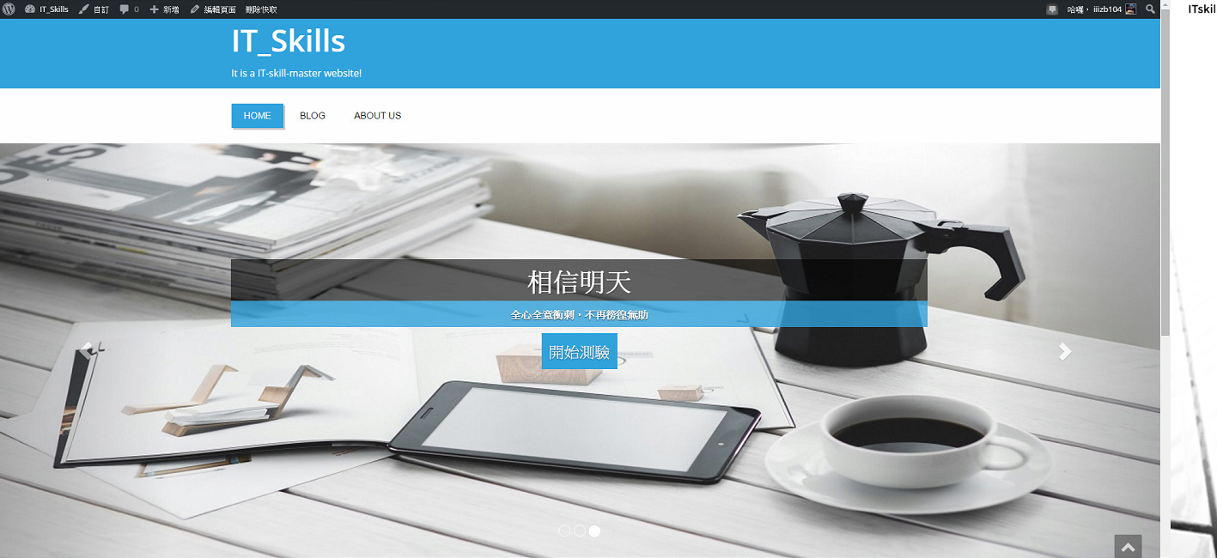
Set Up The Website

Slide 64
緣由
透過實際網站了解使用者需求。
成為IT求職人員的重要參考網站。
利用工具追蹤與分析客群。

Slide 65
Using WordPress
One of the largest Content Management System(CMS).
Many plugins can be used for free.
Easy to resolve problems you faced.

Slide 66

Web hosting
Free is Very Expensive
Buy a domain name and (Virtual Private Server)VPS.

Slide 67
Problems
DNS setting worked not well.
HttpWebRequest was extremely slow..

Slide 68
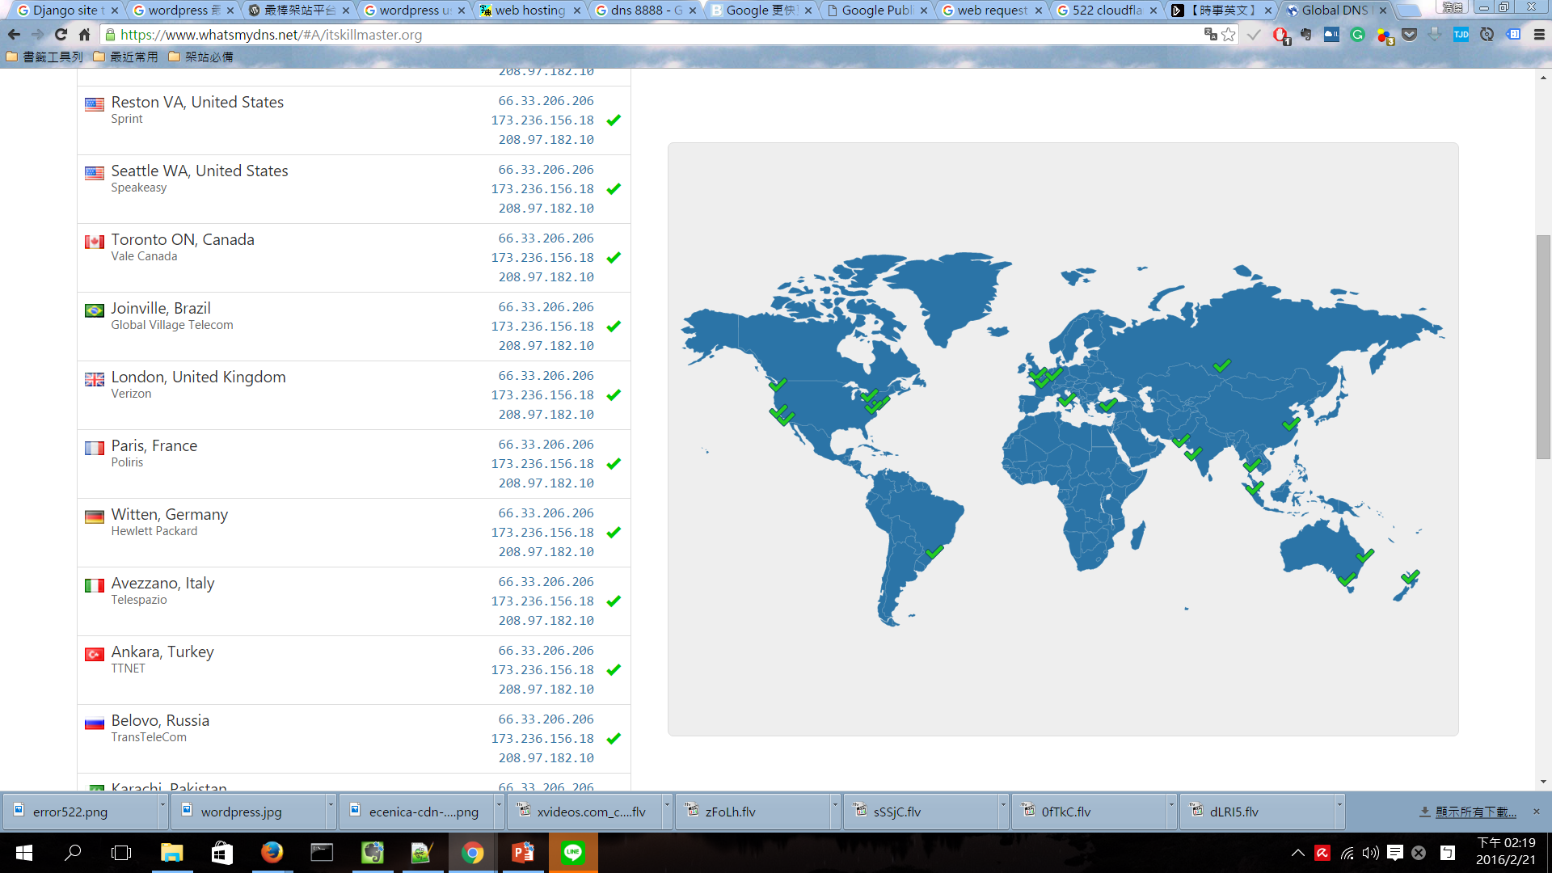
DNS setting

Slide 69
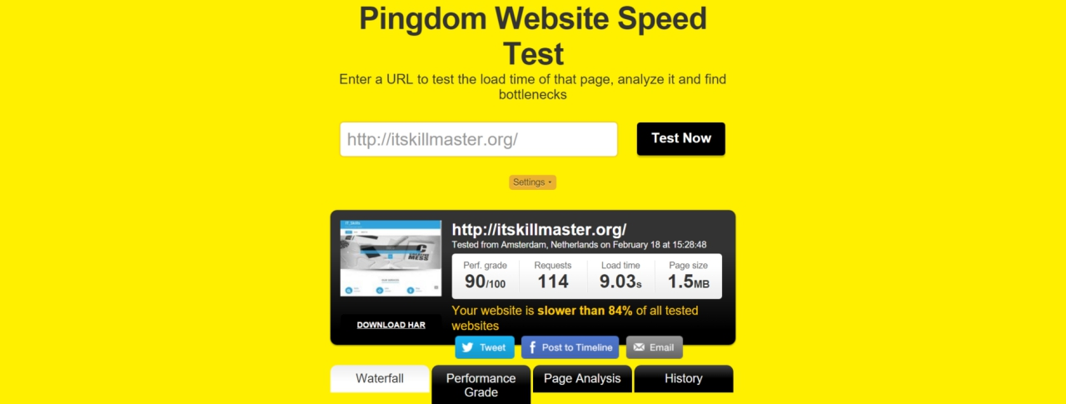
Web loading was extremely slow..

Slide 70

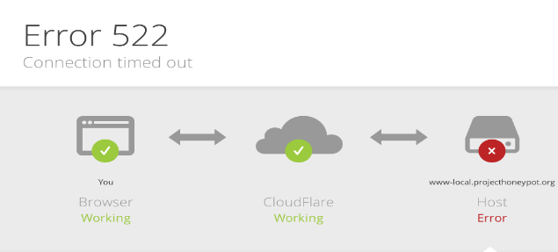
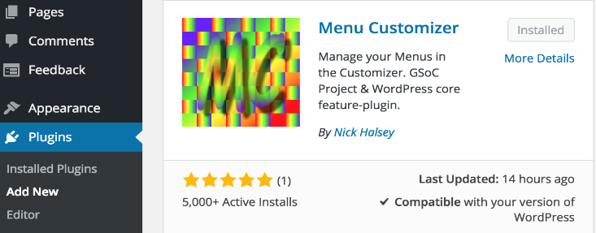
Solutions
Using CloudFlare (CDN) to boost websites’loading.
Improving sites performance by using Plugins.

Slide 71
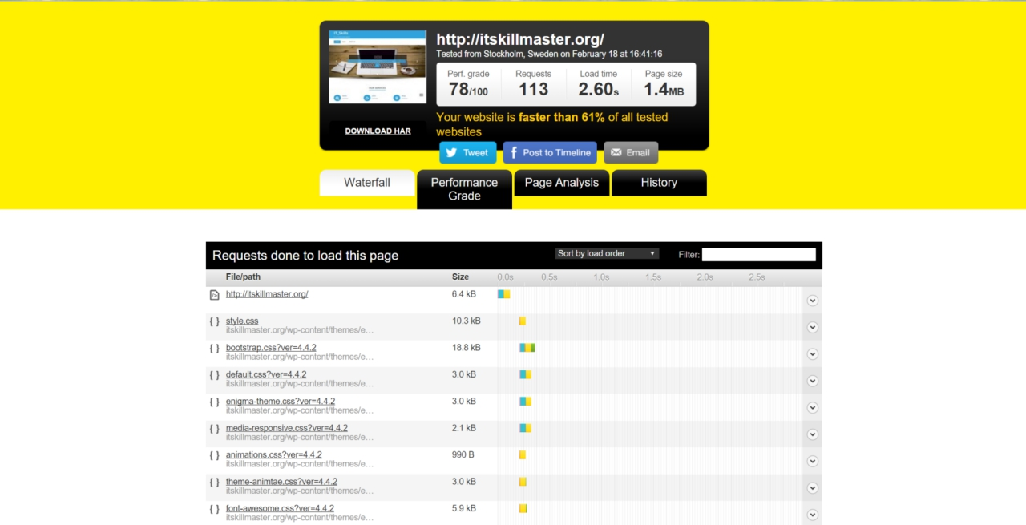
Result

Slide 72
未來展望
完善在地資訊平台
可按公司、產業別分類顯示
增加與使用者的互動平台
改善分析模型
建立其他模型
如薪資預測、個人職涯健診等服務
Unsupervised
Semi-Supervised
Notes:
2. K-means非監督式學習演算法無法解釋因果關係，未來將採用半監督式學習-先人工決定輸出變數，再利用監督式演算法如決策樹等建立模型，改善模型準確度

Slide 73
Welcome to ITskillmaster
Contact us on our official site.
http://itskillmaster.org/
Leave messages on Facebook fans' page!
https://www.facebook.com/itskillmaster/

Slide 74

Q & A

Slide 75



